Slide 1
Productividad de agua y principios del modelo Aquacrop
Relación Suelo Agua Planta
Marco Garrido

Slide 2
Producción y uso de agua
Uno de los procesos más relevantes en el uso de agua por las plantas es la pérdida de agua por transpiración (gran magnitud) y la asimilación de dióxido de carbono.
La relación de estas variables recibe el nombre de productividad de agua (WP), llamada también eficiencia del uso de agua, la cual ha sido ampliamente documentada como lineal, lo que indica que es relativamente constante.
Como parámetro conservado WP tiene un gran potencial práctico en términos de cálculo de montos de agua necesarios para producir en diversos tipos de ambientes.

Slide 3
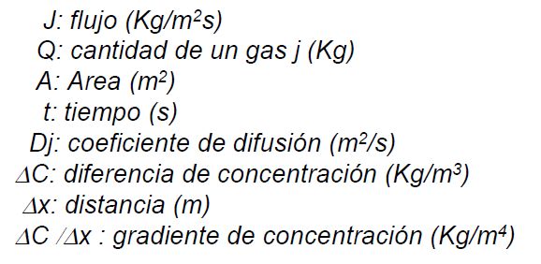
J = Q/At = -Dj (∆C/∆x)

Slide 4
J = Q/At = -Dj (∆C/∆x)
J = Q/At = -(Dj/∆x) (∆C)
J = Q/At = g (∆C) = (∆C)/r

Slide 5
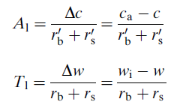
Productividad de agua (WP_{p}) a nivel de hoja
Flujos

Slide 6

Productividad de agua (WP_{p}) a nivel de hoja
Flujos
Productividad de agua

Slide 7
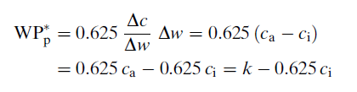
Productividad de agua (WP_{p}) a nivel de hoja
Flujos
Productividad de agua
Productividad de agua normalizada

Slide 8
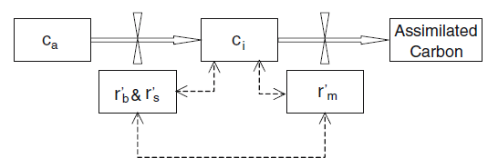

Productividad de agua (WP_{p}) a nivel de hoja

Slide 9

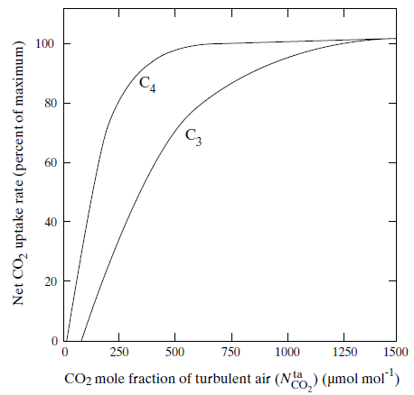

Slide 10
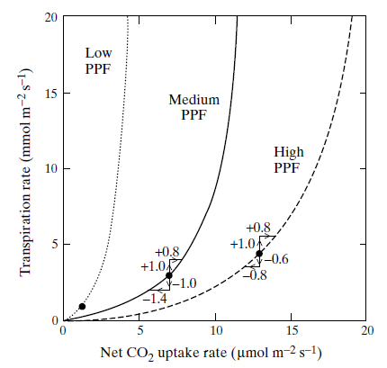
Asimilación de carbono respecto de transpiración de agua

Slide 11
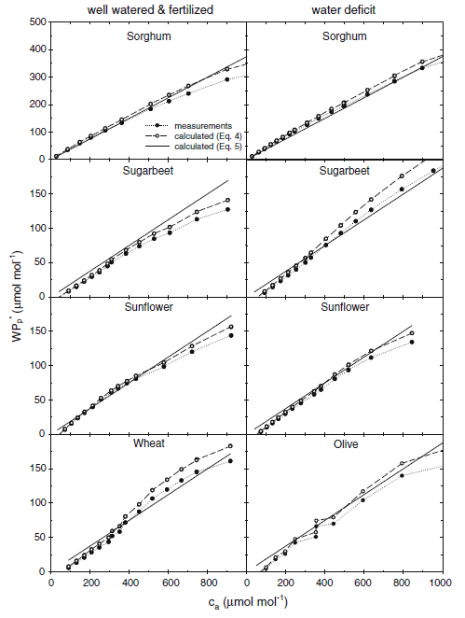
Productividad de agua normalizada (WP_{p}*) a nivel de hoja
Eq. 4
WP = k – 0,625ci
Eq. 5
WP = k*ca

Slide 12
Productividad de agua a nivel de dosel (cultivo)
Flujo de vapor de agua y CO2 a nivel de dosel.
Productividad de agua fotosintética del dosel que deriva en una productividad de agua
Factores determinantes?

Slide 13
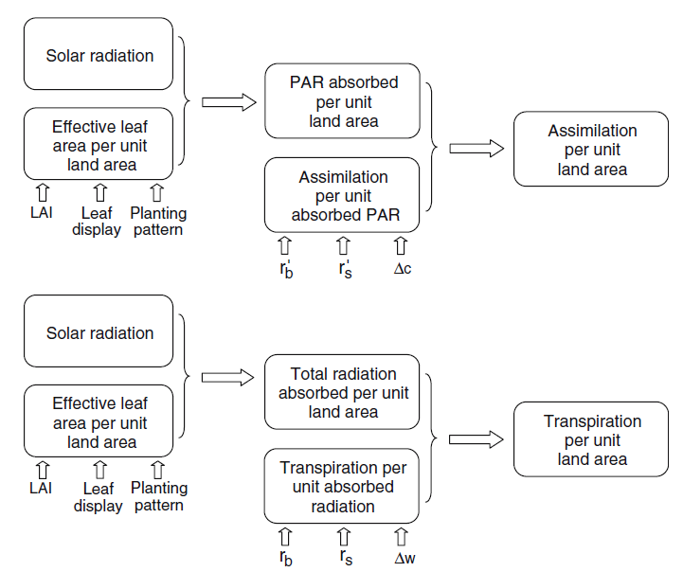
Productividad de agua a nivel de dosel (cultivo)
Flujo de vapor de agua y CO2 a nivel de dosel.
Productividad de agua fotosintética del dosel que deriva en una productividad de agua
Factores determinantes?

Slide 14
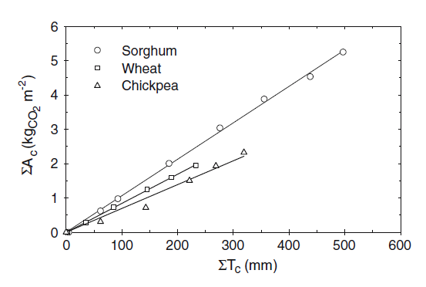
Asimilación del dosel respecto de la transpiración del dosel
Linealidad
Considerar escala de integración
Efecto de la demanda atmosférica

Slide 15
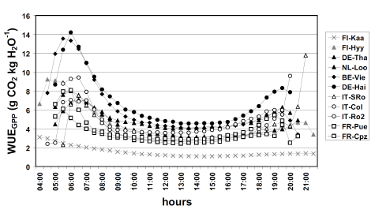
Ciclo diario de eficiencia de transpiración

Slide 16
Asimilación de carbono respecto de transpiración de agua

Slide 17
Supuestos de la linealidad de la productividad de agua
Escala de tiempo
Composición bioquímica de la biomasa
Tasa de respiración

Slide 18
Supuestos de la linealidad de la productividad de agua a nivel de canopia
Escala de tiempo
Composición bioquímica de la biomasa
Tasa de respiración
La constancia en la WP_{p} ^{c} se debe a la naturaleza conservada de WPp, El rol de la radiación en los procesos de asimilación y transpiración, y la constancia de la relación entre la respiración y la asimilación bruta.

Slide 19
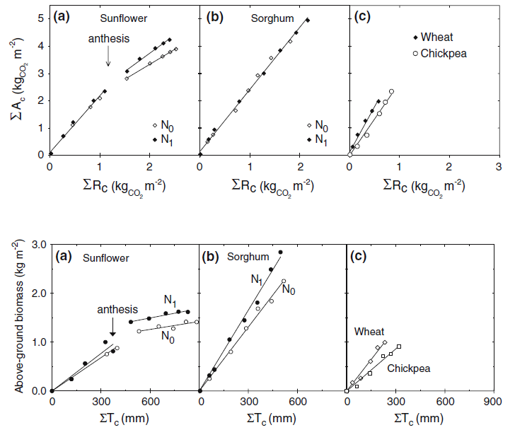
Productividad de agua en la generación de biomasa

Slide 20

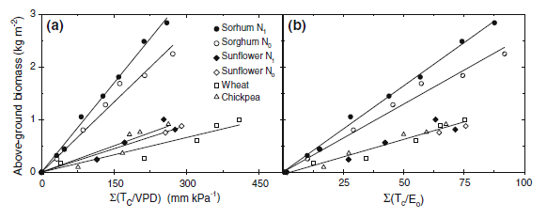
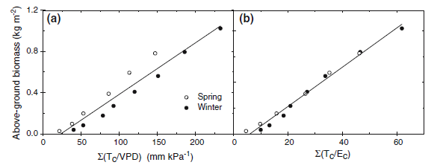
Productividad de agua en la generación de biomasa normalizada

Slide 21
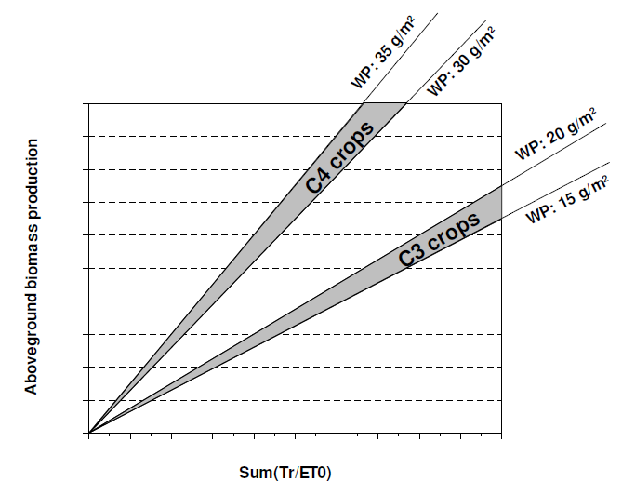
Rangos de PW_{b}*
¿Qué genera los rangos?

Slide 22
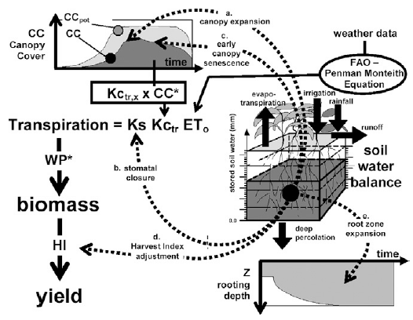
Estimación de la transpiración y evaporación

Slide 23
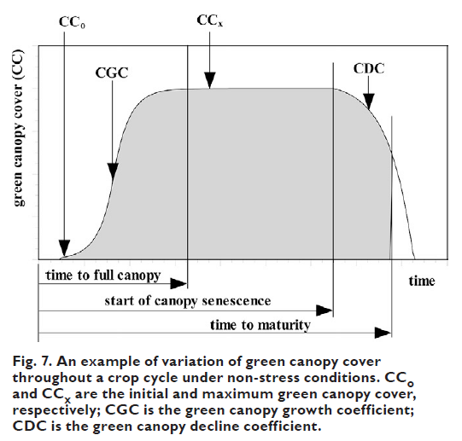
La clave en la estimación de la transpiración es la simulación de la cobertura del cultivo
¿Bajo que condiciones la cobertura estima de forma directa la transpiración del cultivo?

Slide 24


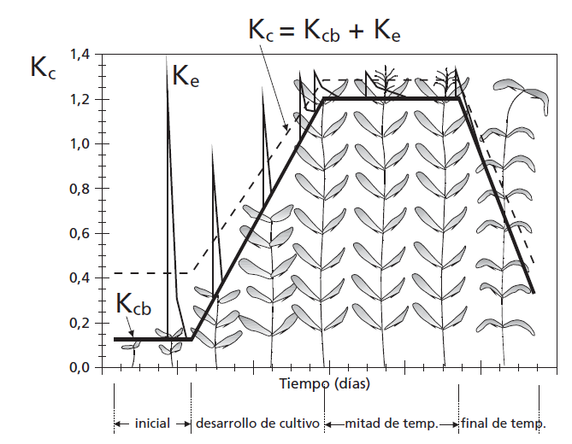

Slide 25
Regulación por estrés
El estrés en Aquacrop está modulado por la magnitud de la demanda atmosférica y la disponibilidad de agua en el suelo (agotamiento).
Los procesos que se ven mayoritariamente afectados son:
Crecimiento foliar
Tasa de transpiración
Senescencia

Slide 26
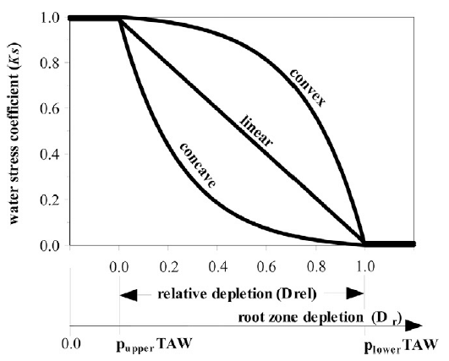
Para cada tipo de variable existen 3 tipo de sensibilidad

Slide 27
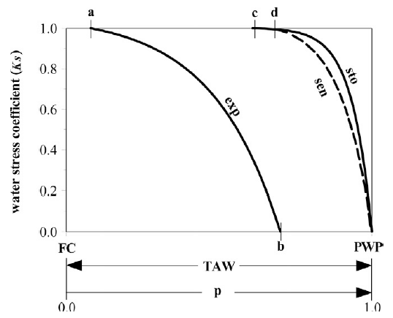
Y cada variable tiene distinta sensibilidad

Slide 28
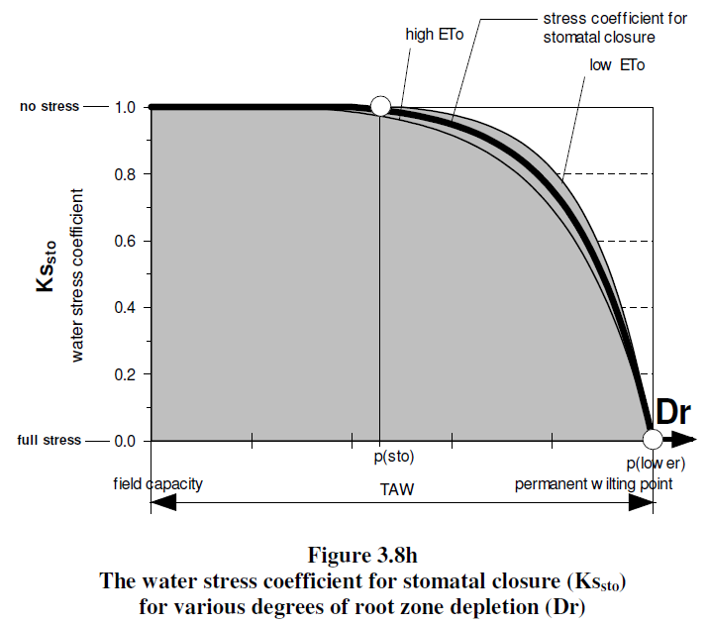

Regulación de la transpiración

Slide 29
Experiencia de calibración de Aquacrop para trigo candeal cultivado en Antumapu

Slide 30
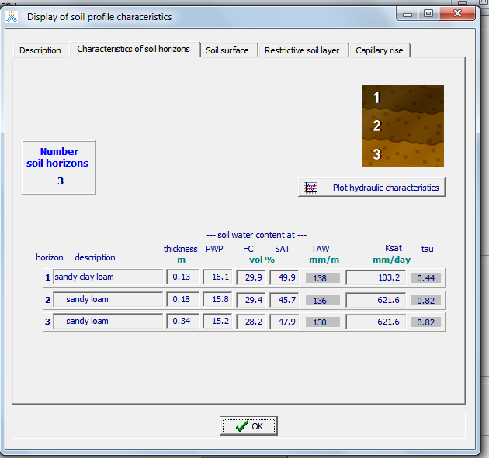
Meteorological data
Years 95, 96, 97, 98, 99 and 2000
Soil data

Slide 31
TT = SUM(Tavg-Tb)
Tmax = 26°C
Tb = 0°C
If Tavg < Tb Then TT = 0
If Tavg > Tmax Then Tavg = Tmax
Factor | Unit | Wheat | Durum Wheat | ∆
GDDays: from sowing to emergence | °C d | 150 | 125 | 0.83
GDDays: from sowing to maximum rooting depth | °C d | 864 | 1579 | 1.83
GDDays: from sowing to start senescence | °C d | 1700 | 1579 | 0.93
GDDays: from sowing to maturity | °C d | 2400 | 2061 | 0.86
GDDays: from sowing to flowering | °C d | 1250 | 1355 | 1.08
Reference Harvest Index | - | 0.47 | 0.45 | 0.95
Water Productivity normalized for ETo and CO2 (g m-2) | g m-2 | 15 | 15 | 1

Slide 32
Time to maturity in default wheat and calibrated durum wheat
Año |  | Wheat | Durum Wheat |  |  | Wheat | Durum Wheat
1995 | 15-may | 02-dic | 12-nov |  | 15-jul | 7 january | 20-dic
1996 |  | 03-dic | 13-nov |  |  | 3 january | 17-dic
1997 |  | 29-nov | 09-nov |  |  | 2 january | 15-dic
1998 |  | 30-nov | 10-nov |  |  | 3 january | 17-dic
1999 |  | 07-dic | 17-nov |  |  | 8 january | 21-dic
2000 |  | 06-dic | 17-nov |  |  | 7 january | 19-dic

Slide 33

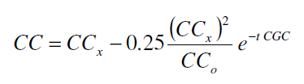
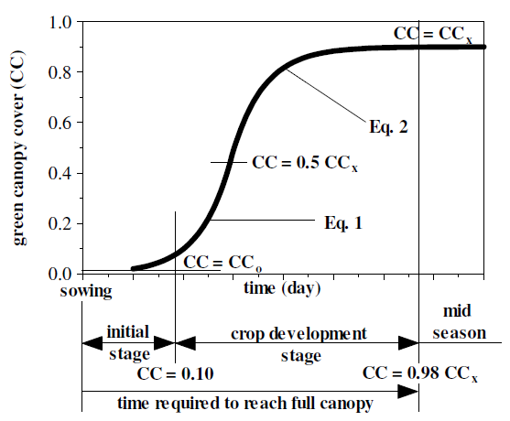
Calibración de la función de cobertura para trigo candeal en Aquacrop bajo condiciones de riego

Slide 34
Calibración de la función de cobertura para trigo candeal en Aquacrop bajo condiciones de riego
SUPUESTOS!

Slide 36
Factor | Unit | Wheat | Durum Wheat | ∆
CCo | - | 6.75 | 3.75 | 0.56
Leaf area per plant | cm pl-1 | 1.5 | 1.5 | 1
Number of plants per hectare | pl ha-1 | 4500000 | 4380000 | 0.97
CGC | % °C d-1 | 0.5001 | 0.6319 | 1.26
Maximmn canopy cover | - | 0.96 | 0.95 | 0.98

Slide 37
Efecto de la calibración para trigo candeal respecto de trigo

Slide 38
Productividad de agua y principios del modelo Aquacrop
Relación Suelo Agua Planta
Marco Garrido

